Slide 1

Negare
Fake News

Slide 2
Integrantes
Diogo Henrique de Souza Costa
Iago Nathan Baruc Soares Silva
Lucca Cenísio Martins
Matheus Antônio de Lima Sinis
Vitória de Lourdes Carvalho Santos

Slide 3
Introdução
“Negare” é uma plataforma para discussões sobre a veracidade de notícias lidas na internet e para se informar sobre as notícias do dia a dia.
A discussão é feita através de um fórum, que é o principal mecanismo do site.

Slide 4
O compartilhamento de notícias falsas leva a disseminação de desinformação.
Notícias falsas dificultam o acesso a informações verídicas.
Tem se tornado complexo e contra-intuitivo saber no que podemos ou não confiar.
Pessoas que acreditam nas notícias falsas se submetem a manipulação.
Problema
FAKE NEWS

Slide 5

Justificativas
Com o crescimento do assunto “fake news”, às pessoas tem procurado se informar melhor.
Fake news podem ser divulgadas como meio manipulativo.
Os meios comuns de se verificar uma notícia são pouco práticos e as vezes não difundidos.
Não existem sistemas de avaliação que apontam a “confiabilidade” das principais plataformas de notícias.
www.opinioescertificadas.com.br/qual-melhor-iphone-para-comprar/

Slide 6
Objetivo
Desenvolver um site acessível
Criar uma comunidade que queira procurar a verdade e queira discutir sobre diferentes assuntos.
Desejamos algo capaz de amenizar propagação de fake news.
Uma plataforma auto suficiente e expansível, que cresce na proporção da demanda e utilização dos usuários.

Slide 7
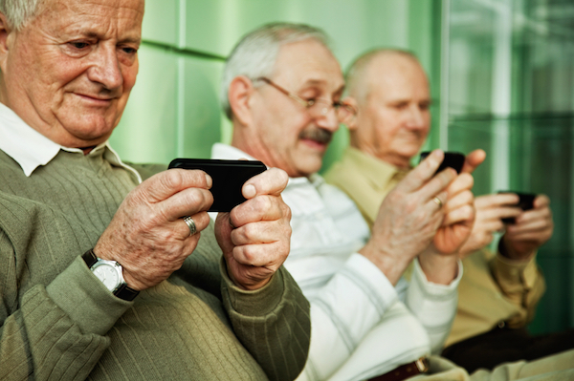
Público Alvo
Não temos um público principal, é uma plataforma aberta e acessível para brasileiros de todas as idades comprometidos com a verdade e que gostam de combater as fake news.
Em especial, visamos também a parcela populacional como menos acesso à informação pois, percebe-se nela assim como nas pessoas idosas, uma maior suscetibilidade à notícias falsas. Um agravante no caso dos idosos é a comum barreira do conhecimento tecnológico, deixando-os desprotegidos enquanto navegam pela internet.
https://inovapb.com.br/pesquisa-aponta-que-72-dos-idosos-nunca-usaram-um-aplicativo-de-celular/

Slide 8
Requisitos Funcionais
Sistema de login/criação de conta.
Perfil do usuário.
Deve ser possível publicar novas notícias em um fórum.
Comentário em notícias publicadas do fórum
Avaliar comentários de outros usuários nos fóruns de notícia.
Feed de notícias.
Aba com dicas sobre as características comuns de notícias falsas.
Aba que indica sites com tendências mais ou menos confiáveis.
Avaliar a veracidade de uma notícia com base nos comentários que ela recebeu.
Sistema de reputação de conta dos usuários.
Resumo sobre as discussões de uma notícia, para verificação rápida das informações mais relevantes.

Slide 9
Requisitos Não Funcionais
Linguagem - Html/ CSS e Javascript ;
Banco de dados - FireBase;
Plataforma - Web;

Slide 10
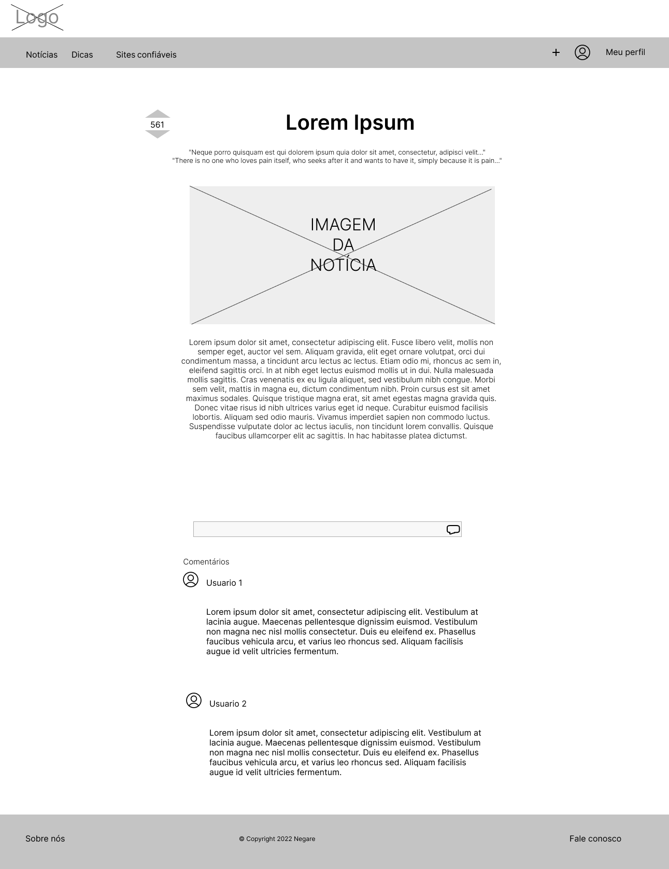
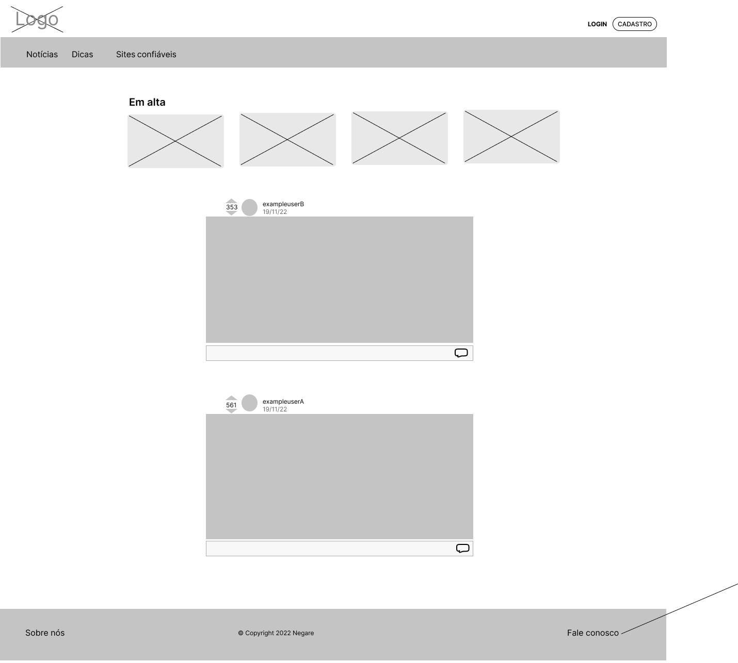
Telas

Slide 11
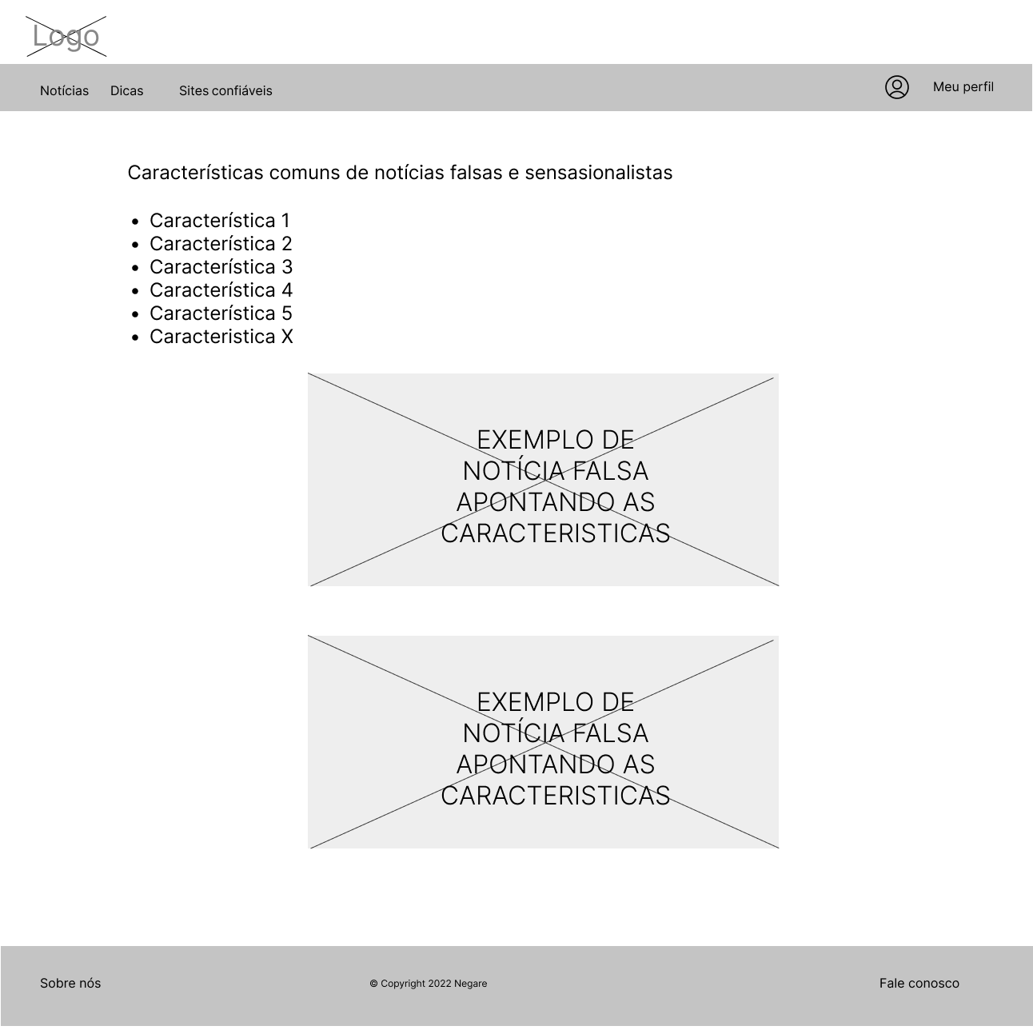
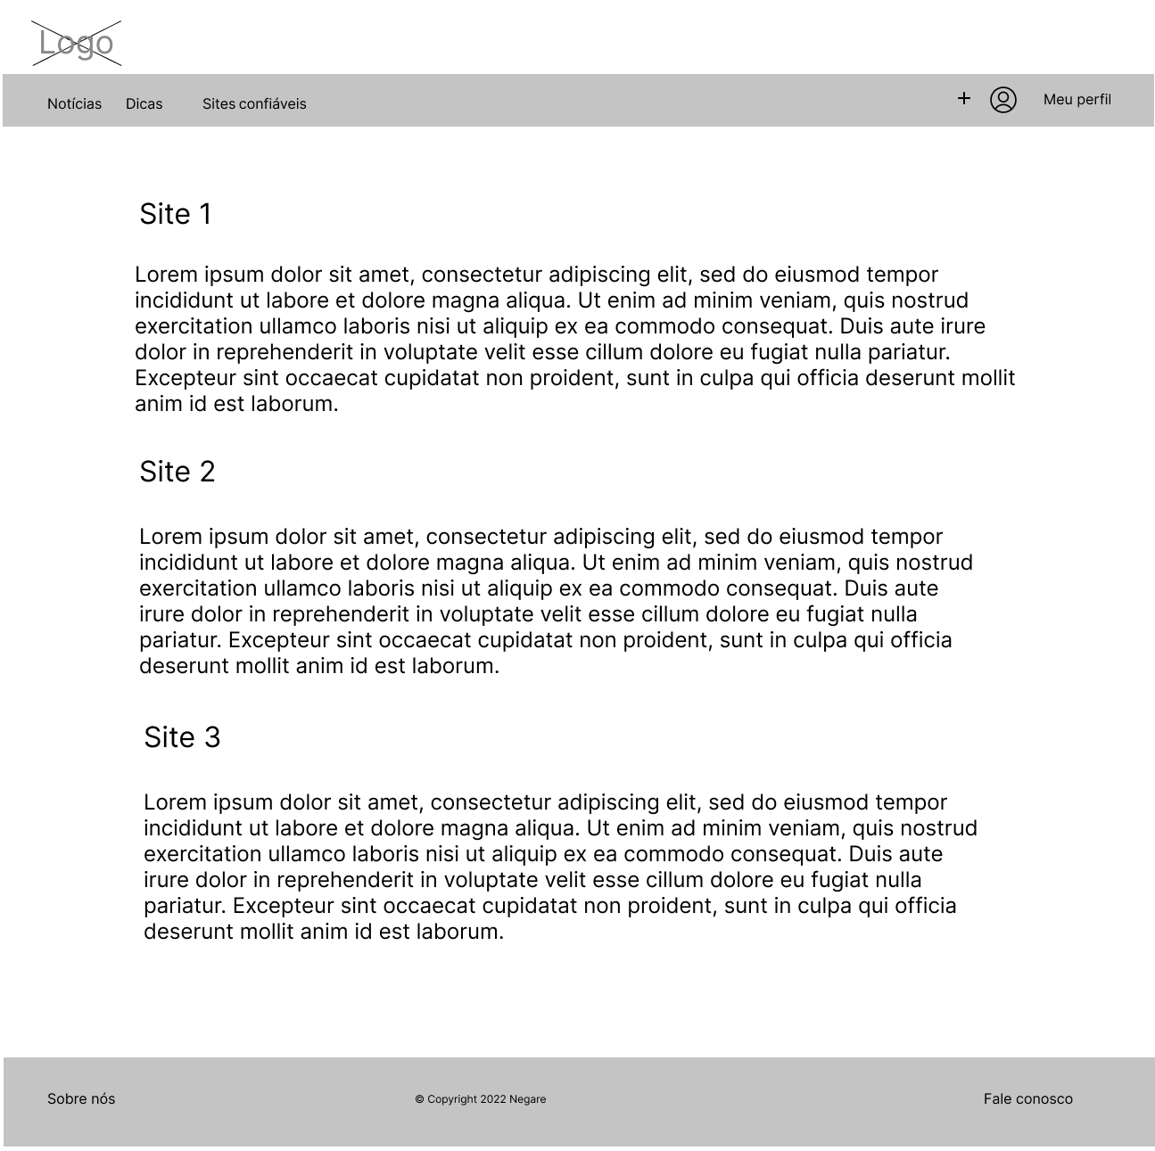
Telas

Slide 12
Bibliografia:
https://www.agazetabahia.com/tomas/34307/a-fake-news-do-folha-de-s-paulo-e-a-morte-da-rainha-12-04-2022/
https://brasilescola.uol.com.br/curiosidades/o-que-sao-fake-news.htm
https://www.metropoles.com/saude/desinformacao-e-fake-news-12-ainda-nao-tomaram-vacina-contra-covid

Slide 13
Dúvidas?
Sugestões?
Obrigado!

